Slide 1

Università degli Studi di Milano-Bicocca
Dipartimento di Informatica, Sistemistica e Comunicazione
Corso di Laurea in Informatica
Analisi della struttura delle formule k-SAT,
e di alcuni algoritmi risolutivi
Tesi di Laurea di:
Mattia Bolognini
Matricola 870401
Relatore: Prof. Leporati Alberto

Slide 2
Introduzione a SAT
Sia A una WFF della logica proposizionale,
stabilire se A è soddisfacibile
Caratteristiche di SAT:
È un problema di decisione
È NP-completo [Cook71]
Ha numerose applicazioni pratiche
È solitamente trattato solo su CNF-WFF

Slide 3
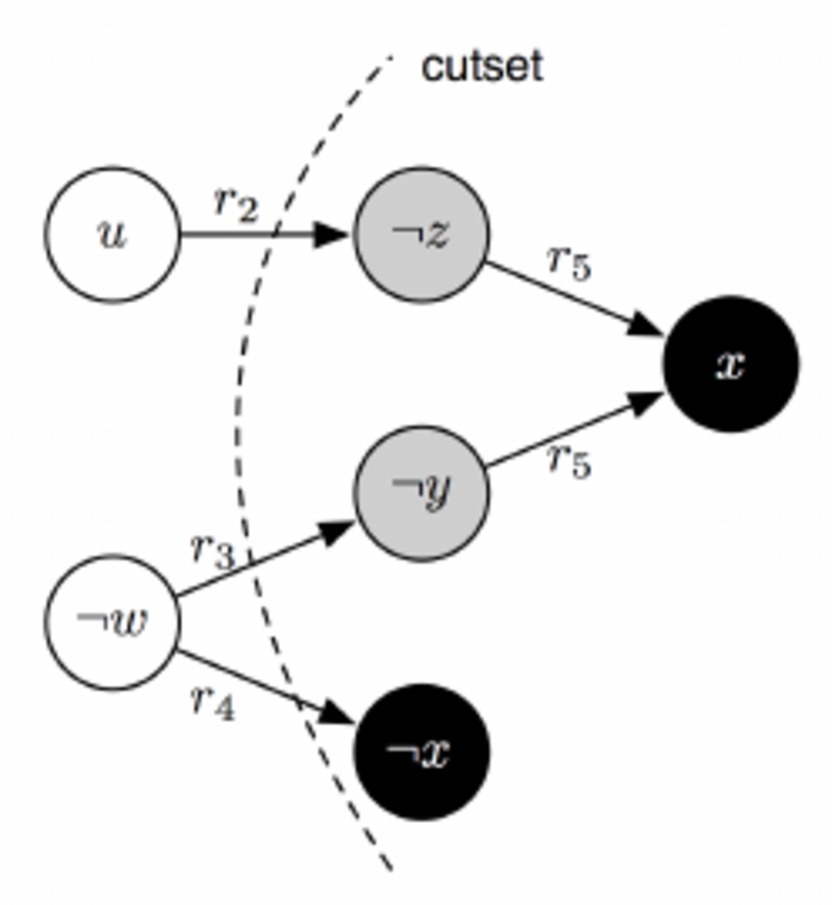
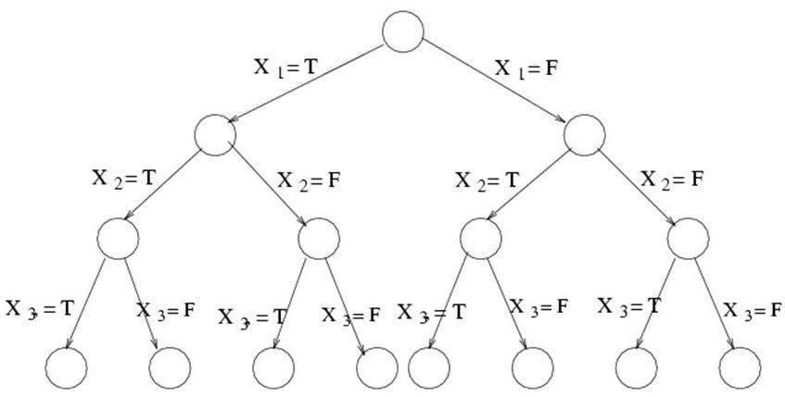
Algoritmi risolutivi
I principali algoritmi di risoluzione sono:
DPLL
CDCL
Algoritmi di ricerca locale

Slide 4
Attività svolte in stage
Studio dei SAT solver moderni
Definizione di una rappresentazione binaria per WFF, clausole e
assegnamenti
Osservazioni di combinatoria
Calcolo di un limite superiore al numero di WFF “difficili”
Implementazione di algoritmi su WFF rappresentate come stringhe binarie
Scomposizione di una WFF in sotto-WFF indipendenti
Sviluppo di un parser DIMACS-CNF

Slide 5
Attività svolte in stage
Studio dei SAT solver moderni
Definizione di una rappresentazione binaria per WFF, clausole e
assegnamenti
Osservazioni di combinatoria
Calcolo di un limite superiore al numero di WFF “difficili”
Implementazione di algoritmi su WFF rappresentate come stringhe binarie
Scomposizione di una WFF in sotto-WFF indipendenti
Sviluppo di un parser DIMACS-CNF

Slide 6
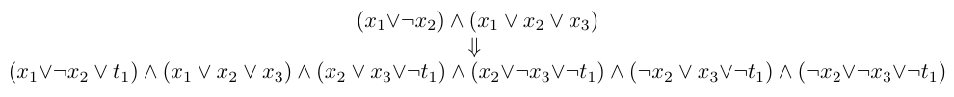

Rappresentazione binaria delle WFF
k-SAT: SAT su CNF-WFF con al più k letterali per clausola.
Si possono però considerare solo le WFF con k letterali per clausola.
Non si considerano, inoltre, clausole con letterali ripetuti o letterali opposti.
Numero di possibili clausole =
Le WFF possono essere rappresentate come stringhe di bit.

Slide 7
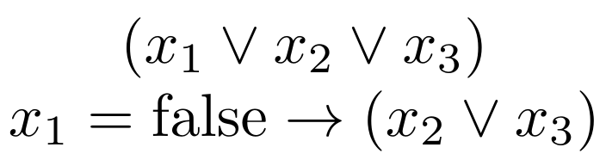

Scomposizione in sotto-WFF
Una clausola è un vincolo sui valori delle variabili su cui è definita.
Non è detto che ogni variabile sia legata a tutte le altre n-1 variabili.
WFF soddisfacibile ⟷ ogni sotto-WFF è soddisfacibile.
Il caso peggiore dell’intera WFF si riduce al caso peggiore della sotto-WFF di dimensione maggiore.

Slide 8
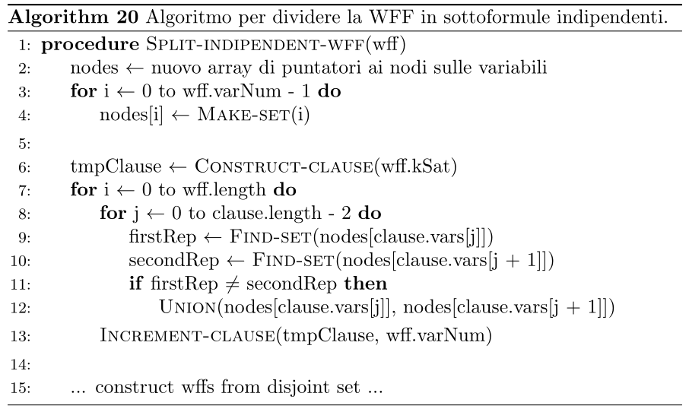
Scomposizione in sotto-WFF
L’algoritmo per la scomposizione in sotto-WFF si basa sulle strutture dati
per insiemi disgiunti.

Slide 9
Conclusioni
Osservazioni finali:
Esiste un limite superiore al numero di clausole per la soddisfacibilità di una
WFF
Il problema SAT è trattabile in molti casi
La scomposizione in sotto-WFF può migliorare il caso peggiore
dell’algoritmo di risoluzione
Sviluppi futuri:
Il limite superiore al numero di clausole può essere ulteriormente abbassato
Nuove tecniche di preprocessing possono essere sviluppate per migliorare
il tempo di esecuzione

